Slide 1
算法设计与分析 动态规划：设计要素、应用
2021年9月29日

Slide 2
问题1:
回顾一下切棒问题及矩阵连乘问题的求解过程，你能总结一下动态规划解题包含了几大步骤？

Slide 3
动态规划解题基本步骤
刻画最优子结构
递归定义最优值
计算最优值，通常采用自底向上的方法
利用计算出的信息构造一个最优解

Slide 4
问题2:
什么叫问题具有最优子结构？
问题的最优解里包含了子问题的最优解
从子问题的最优解构造原问题的最优解
问题3:
我们需要考虑哪些子问题？

Slide 5
问题4:
怎么样去发现最优子结构？
还记得“第一刀”么？

Slide 6
发现最优子结构的常用模式
表明问题的解中包含了一个选择；做出该选择后，产生了一个或多个待解的子问题
假设最优解中的这个选择已经告诉你了
确定该选择会产生哪些子问题，以及如何最好地刻画子问题空间
利用剪切-粘贴技术证明，作为原问题最优解的组成部分，每个子问题的解就是它本身的最优解
尽可能地简单，如果不够再扩展
反证法！

Slide 7
动态规划解题基本步骤
刻画最优子结构
递归定义最优值
计算最优值，通常采用自底向上的方法
利用计算出的信息构造一个最优解
数学刻画问题最优值与子问题最优值之间的关系
别忘了初始条件！

Slide 8
动态规划解题基本步骤
刻画最优子结构
递归定义最优值
计算最优值，通常采用自底向上的方法
利用计算出的信息构造一个最优解
子问题重叠性
核心是子问题最优解的计算次序！

Slide 9
问题4:
有没有可能保留递归的方式，但不产生冗余计算？
备忘！

Slide 10
备忘
前面已算过
自顶向下
自底向上

Slide 11
动态规划解题基本步骤
刻画最优子结构
递归定义最优值
计算最优值，通常采用自底向上的方法
利用计算出的信息构造一个最优解
存储子问题最优解形成中的“那个选择”！

Slide 12
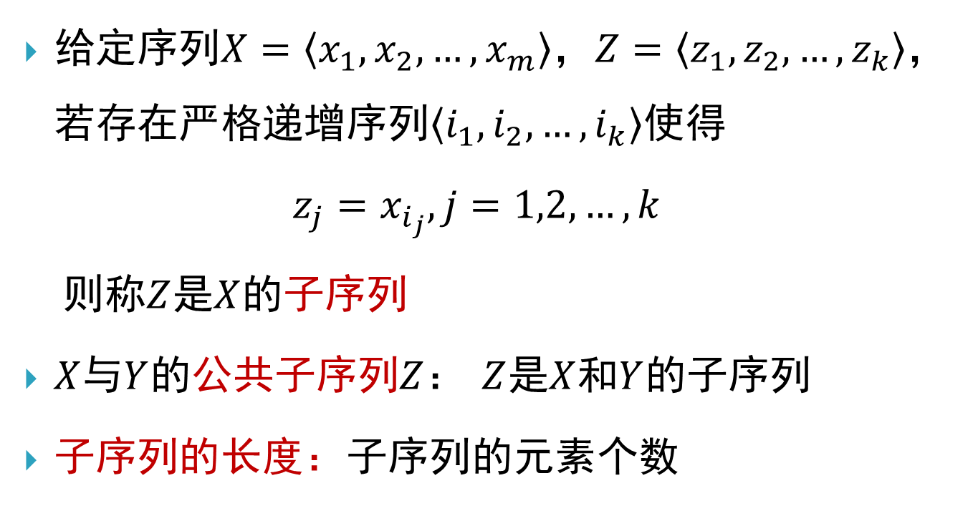
最长公共子序列
给定序列$X=\left\langle x_{1},x_{2},…,x_{m}\right\rangle$，$Z=\left\langle z_{1},z_{2},…,z_{k}\right\rangle$，若存在严格递增序列$\left\langle i_{1},i_{2},…,i_{k}\right\rangle$使得
$$z_{j}=x_{i_{j}}, j=1,2,…,k$$
则称$Z$是$X$的子序列
$X$与$Y$的公共子序列$Z$： $Z$是$X$和$Y$的子序列
子序列的长度：子序列的元素个数

Slide 13
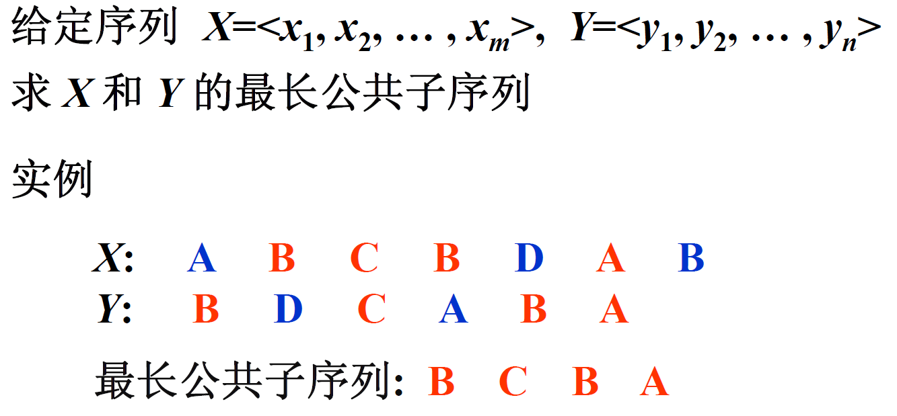
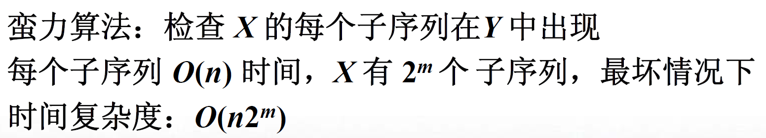
最长公共子序列（LCS）

Slide 14
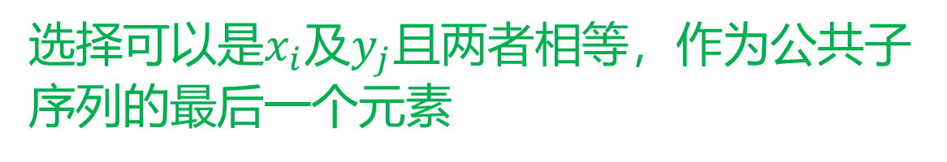
刻画最优子结构
问题5:
前面讲“表明问题的解中包含了一个选择，做出该选择后，产生了一个或多个待解的子问题”。该问题看起来不是决策问题，它存在“选择”么？
选择可以是$x_{i}及y_{j}$且两者相等，作为公共子序列的最后一个元素

Slide 15
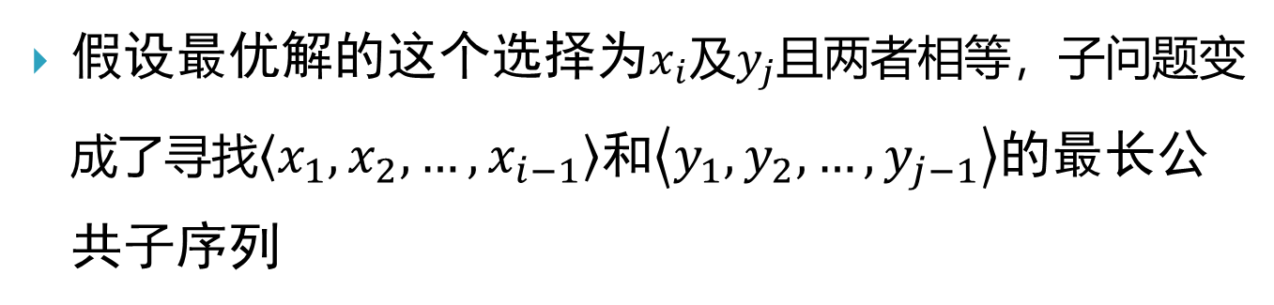
刻画最优子结构
假设最优解的这个选择为$x_{i}及y_{j}$且两者相等，子问题变成了寻找$\left\langle x_{1},x_{2},…,x_{i−1}\right\rangle$和$\left\langle y_{1},y_{2},…,y_{j−1}\right\rangle$的最长公共子序列
能看出子问题空间么？
最优子结构性质显然满足！

Slide 16
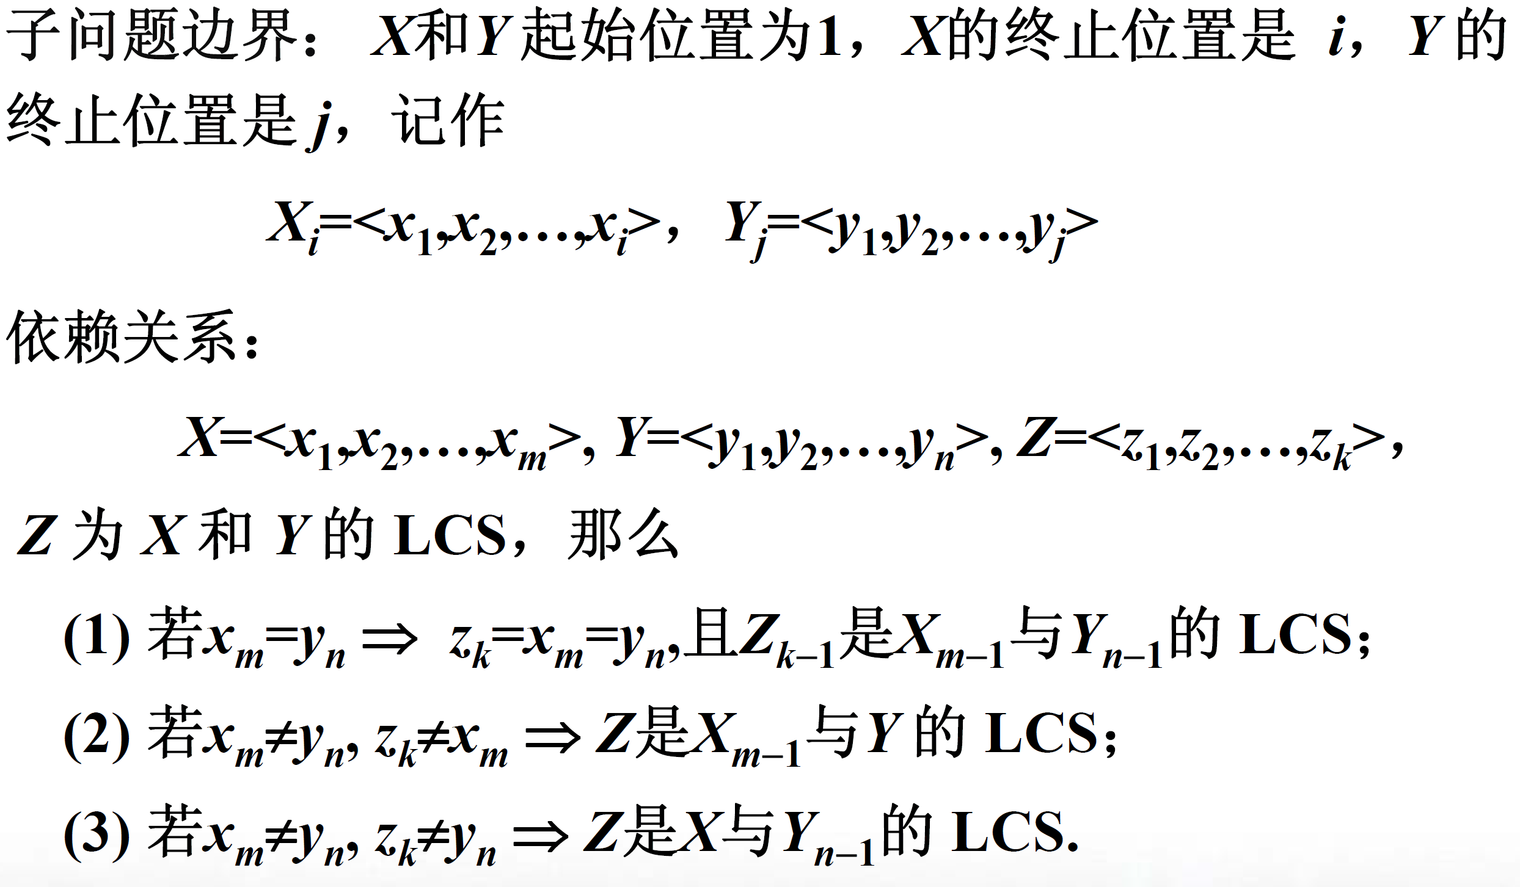
刻画最优子结构

Slide 17
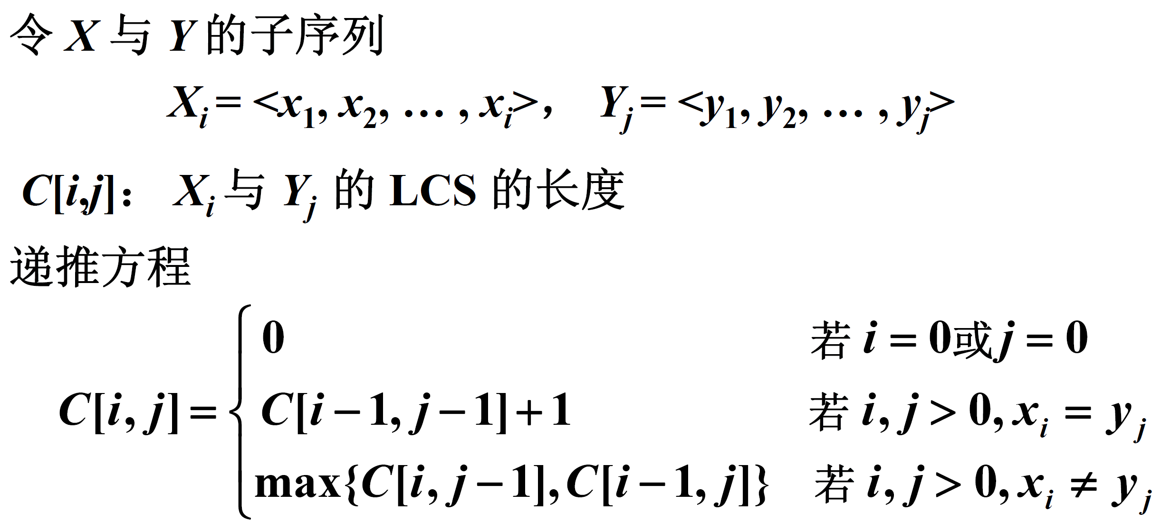
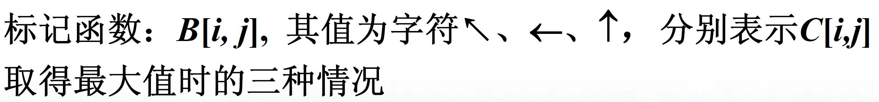
递归定义最优值

Slide 18
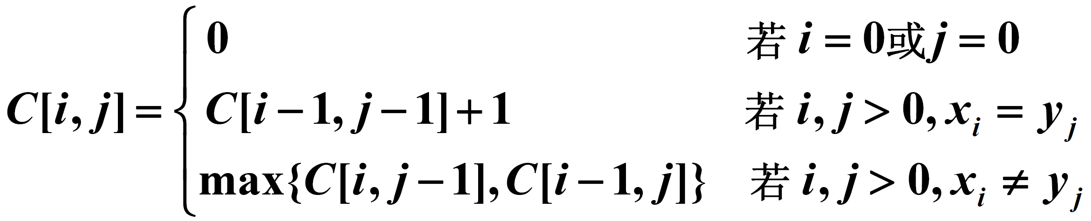
你能看出计算次序么？

Slide 19
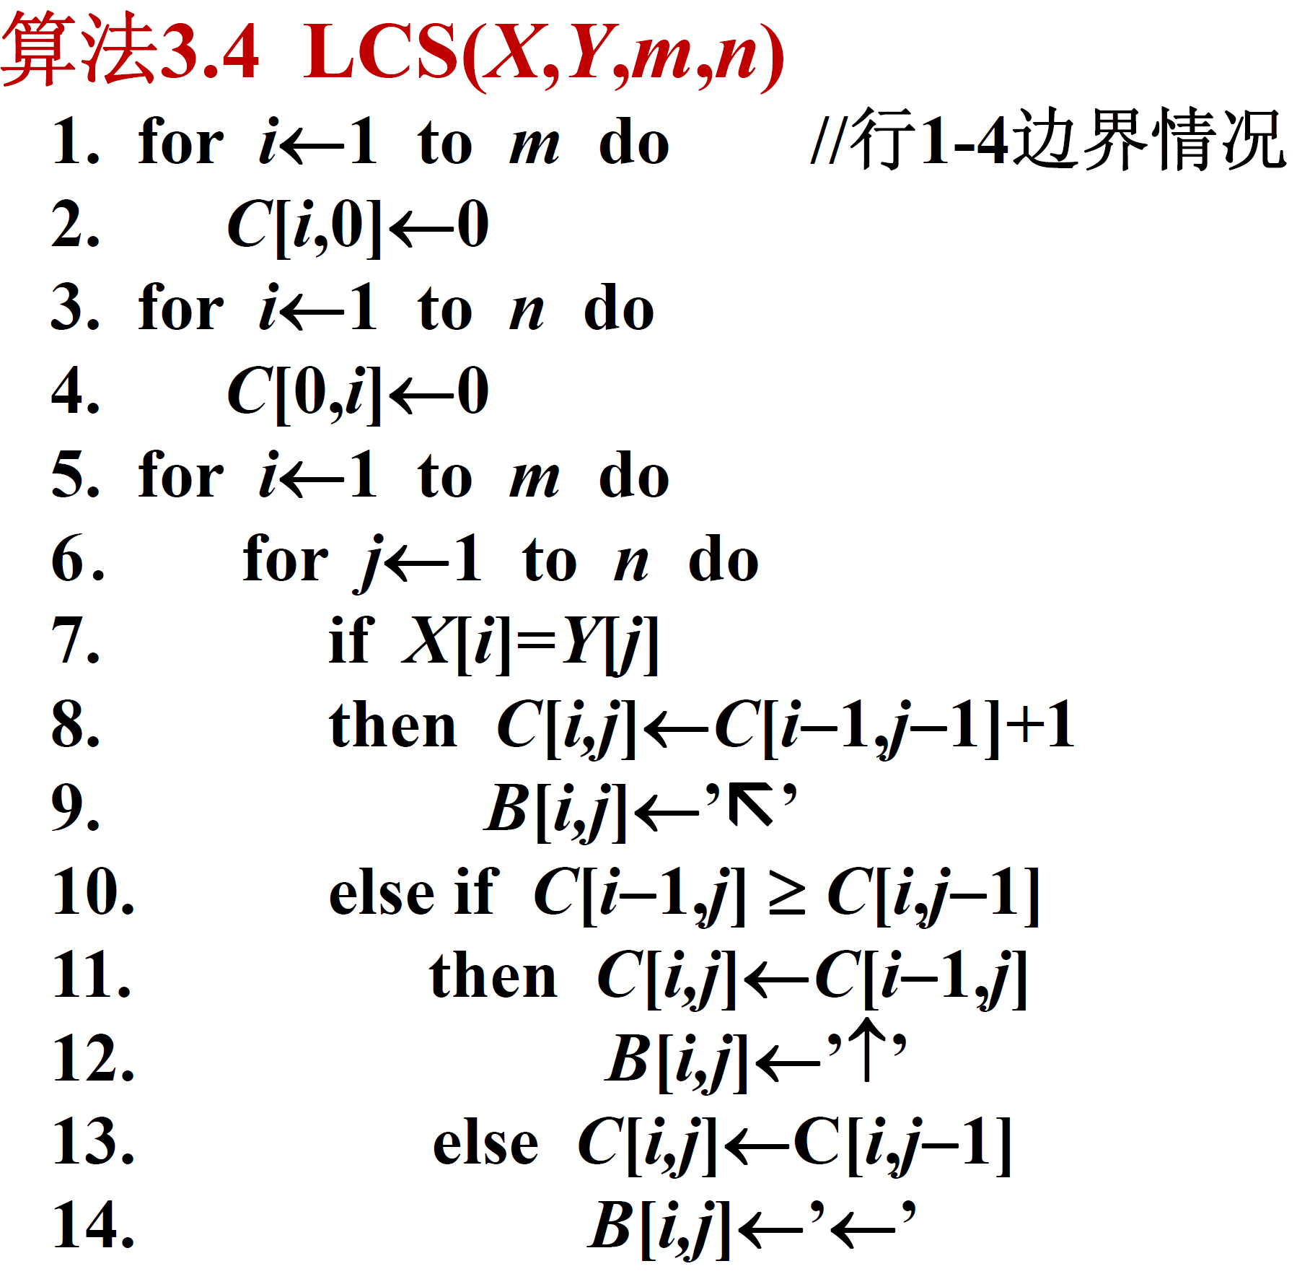

Slide 20
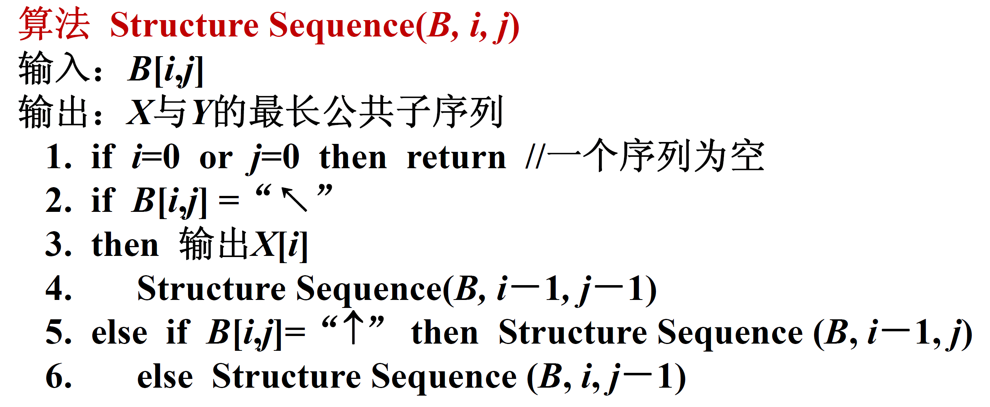
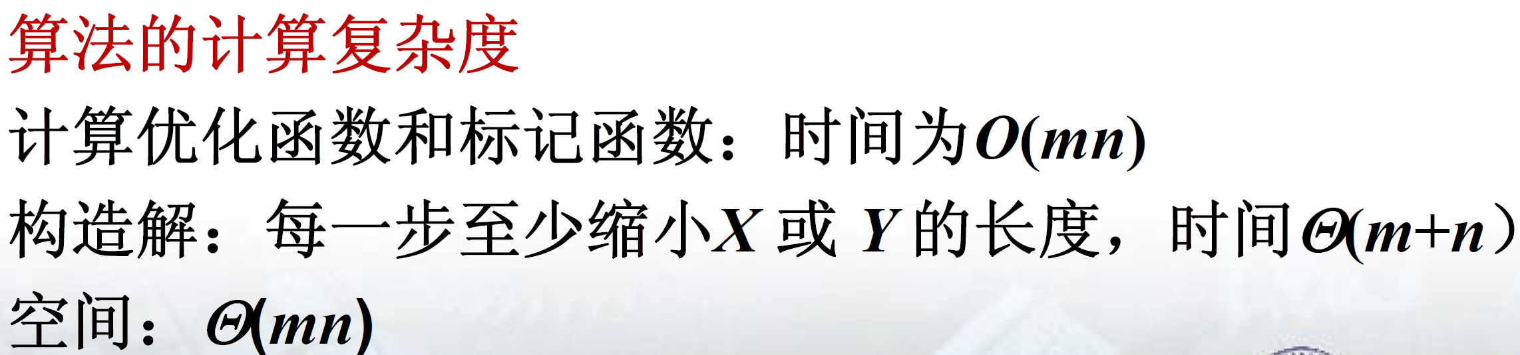
构造最优解

Slide 21
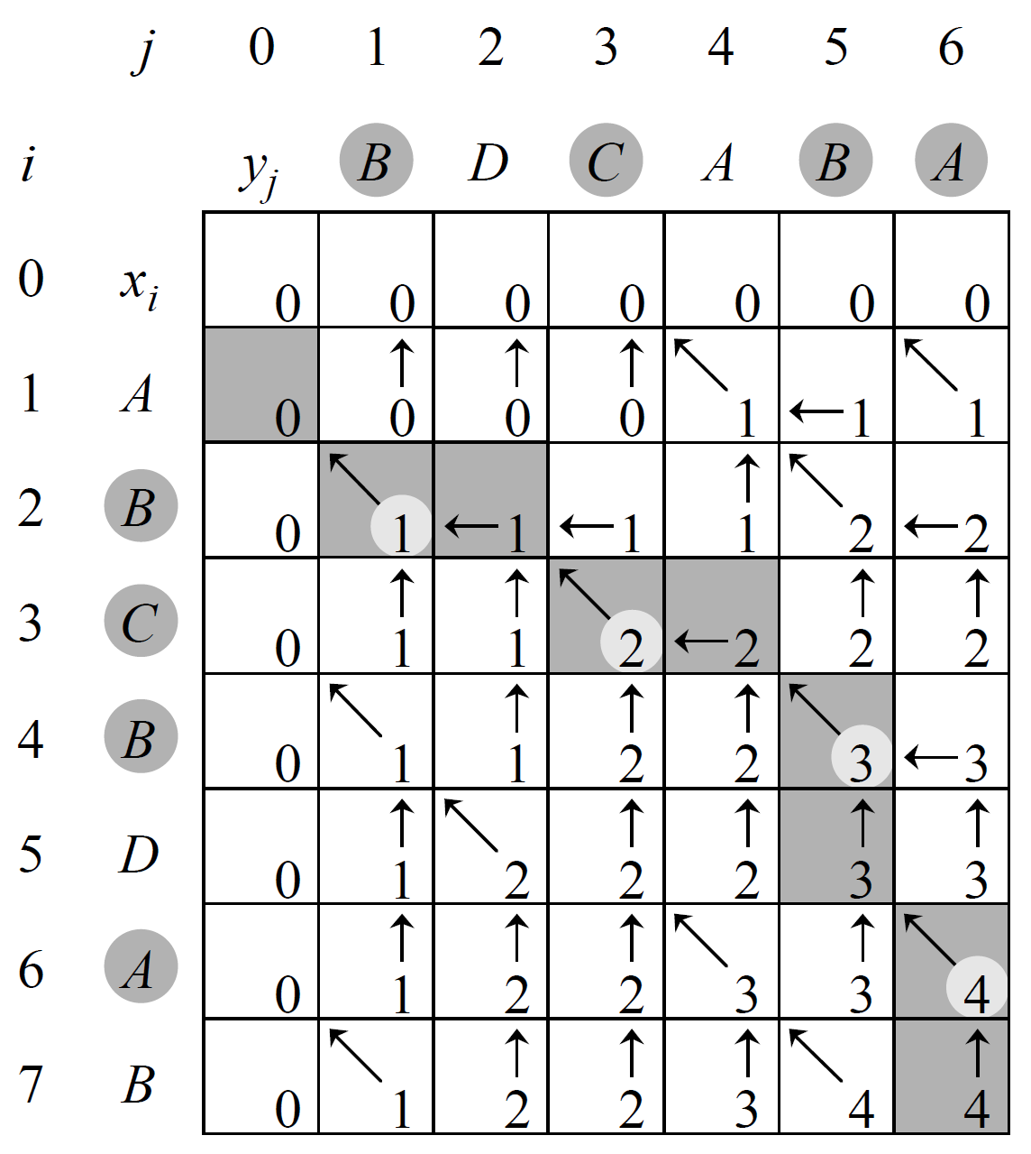
示例

Slide 22
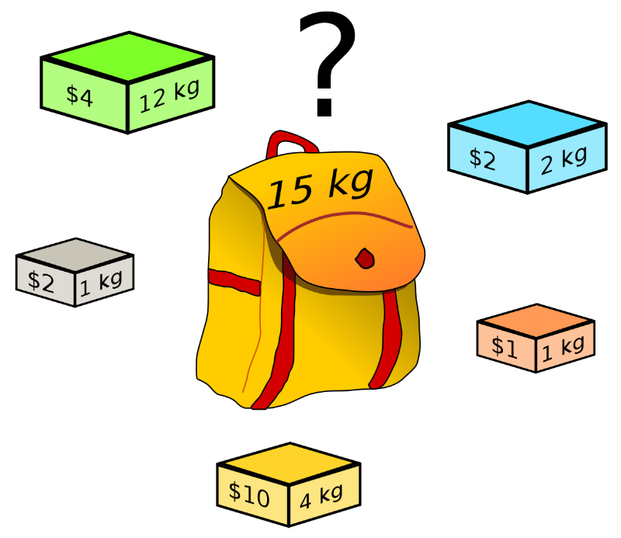
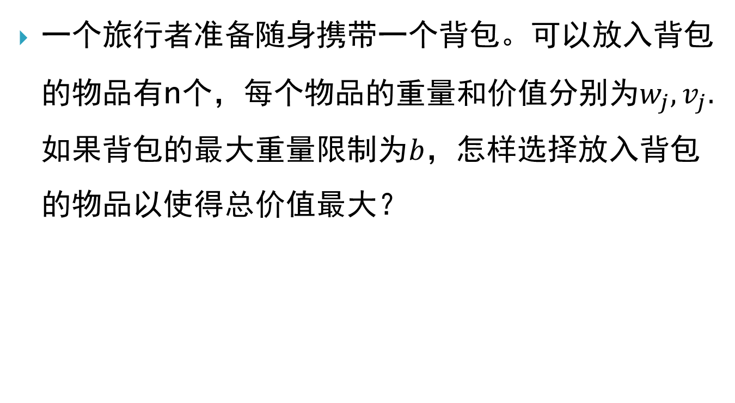
0-1背包问题
一个旅行者准备随身携带一个背包。可以放入背包的物品有n个，每个物品的重量和价值分别为$w_{j},v_{j}.$ 如果背包的最大重量限制为$b$，怎样选择放入背包的物品以使得总价值最大？

Slide 23
问题4:
贪心策略看起来是一个不错的选择，它能确保找到最优解么？
不能！
如果允许物品分割，价值与重量成正比，则能！

Slide 24
刻画最优子结构
选择：放一个物品进背包
假设告诉你最优解的这个选择，对应的子问题：
背包重量：总重量-该物品的重量
物品集：其余物品
易见满足最优子结构性质
问题5：如何选择子问题空间？
提示：“选择”中选标号最大的物品

Slide 25
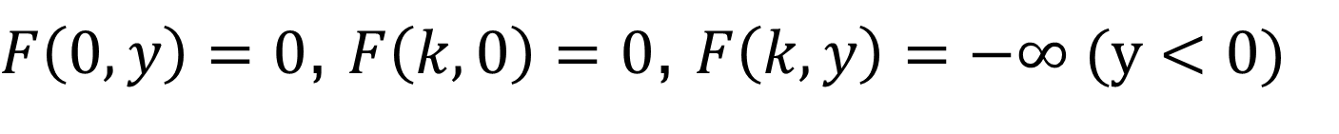
子问题划分、递归定义最优值
$F(k,y)$: 装前$k$个物品，总重不超过$y$，背包的最大价值
$F\left(k,y\right)=$max{$F\left(k−1,y\right), F\left(k−1,y−w_{k}\right)+v_{k}$}
$F\left(0,y\right)=0$, $F\left(k,0\right)=0$, $F\left(k,y\right)=−∞ (y<0)$
你能看出计算次序么？
为了构造最优解，需要记录什么信息？
动态规划算法的时间复杂度、空间复杂度：$Θ(nb)$
问题6:
该算法是多项式时间算法么？
伪多项式时间算法！

Slide 26
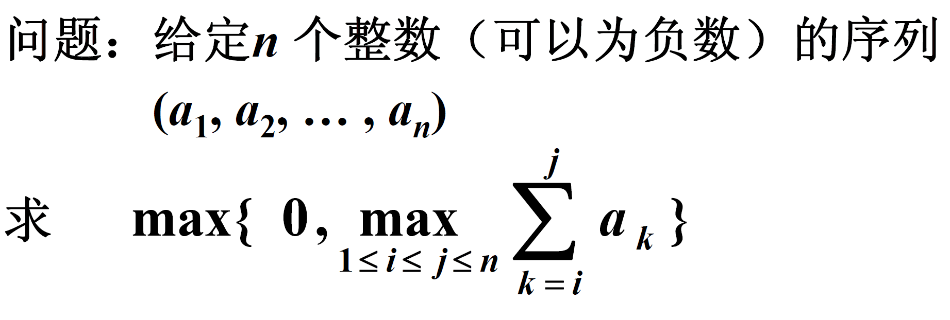
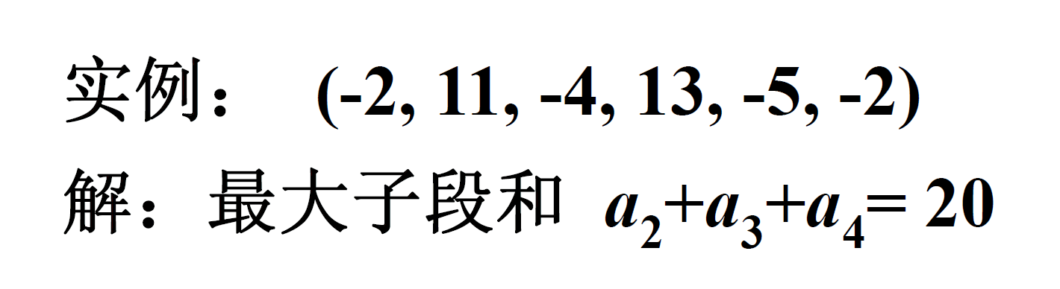
最大子段和问题

Slide 27
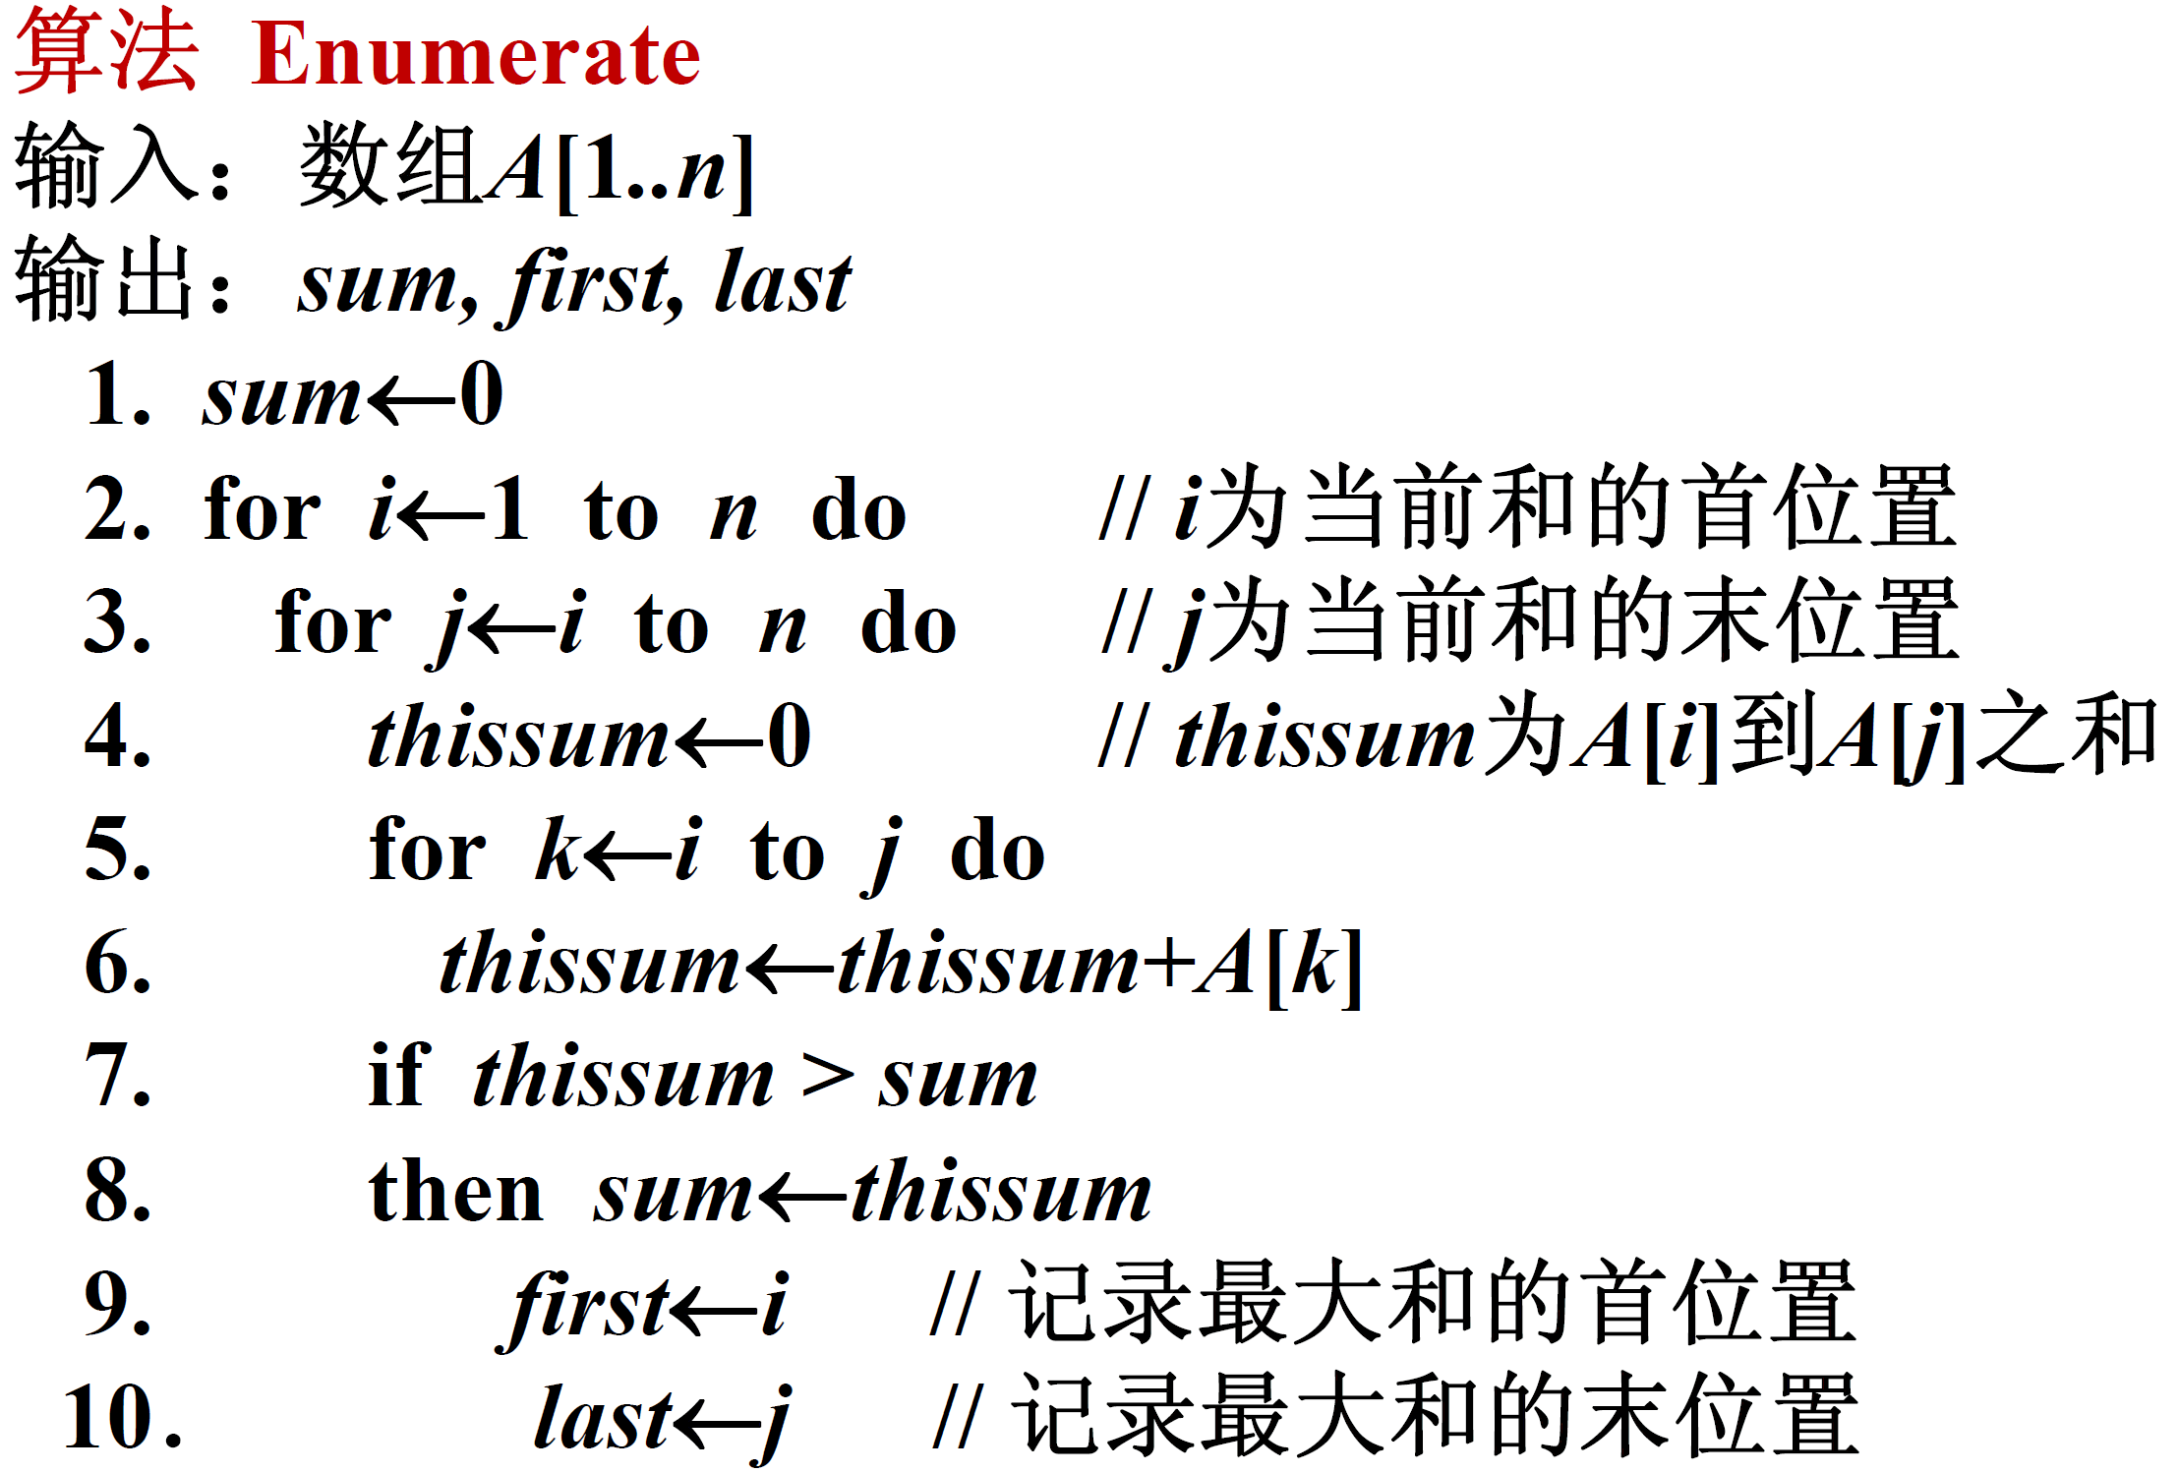
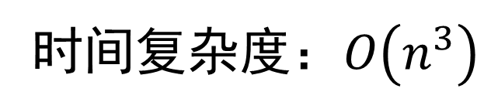
算法1：穷举
时间$复杂度：O\left(n^{3}\right)$

Slide 28
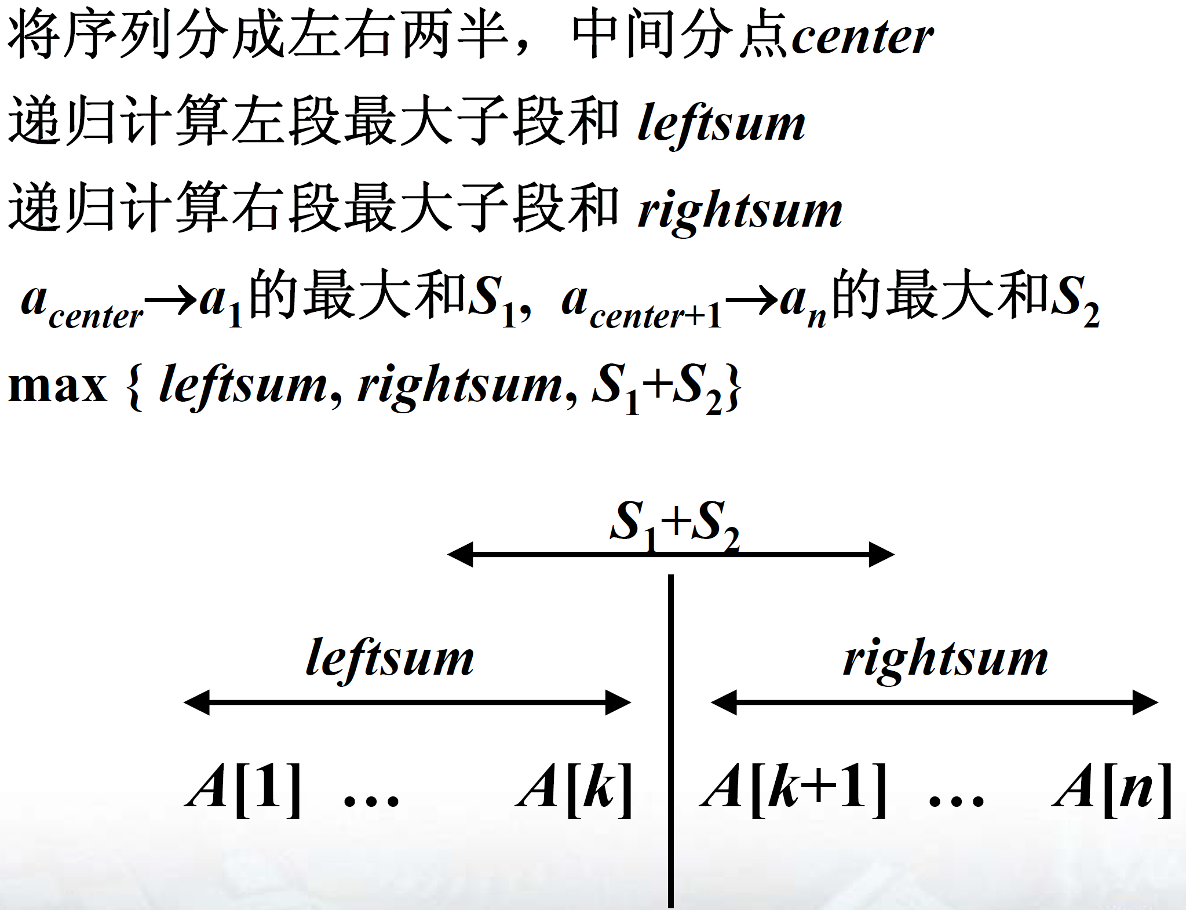
算法2：分治策略

Slide 29
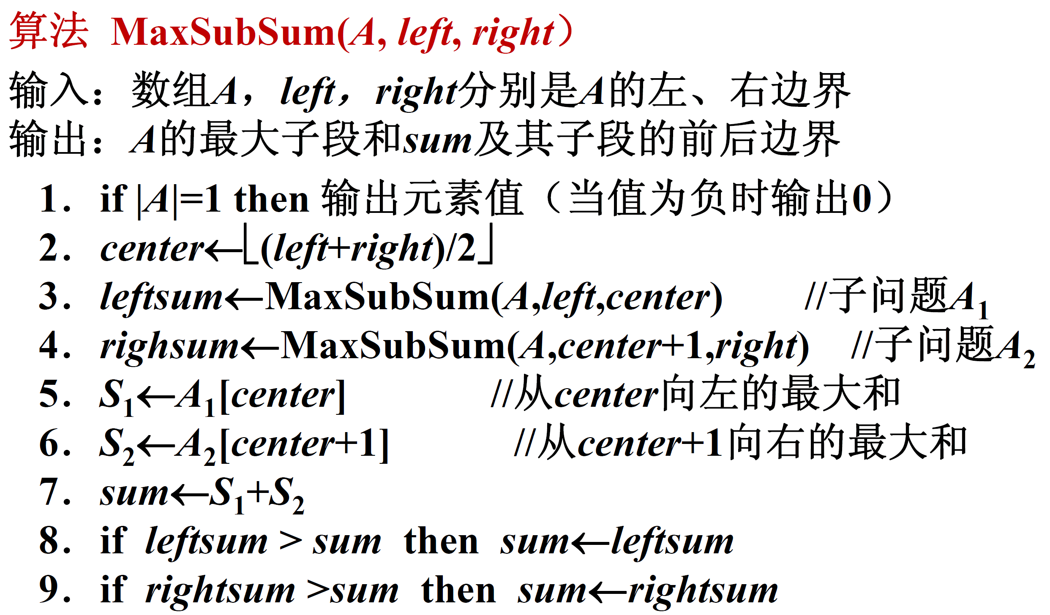
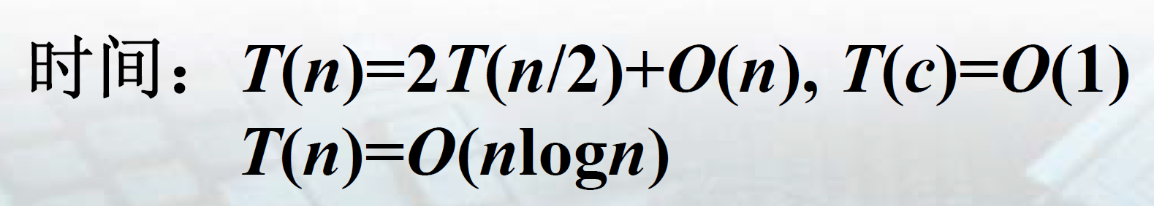
算法2：分治策略

Slide 30
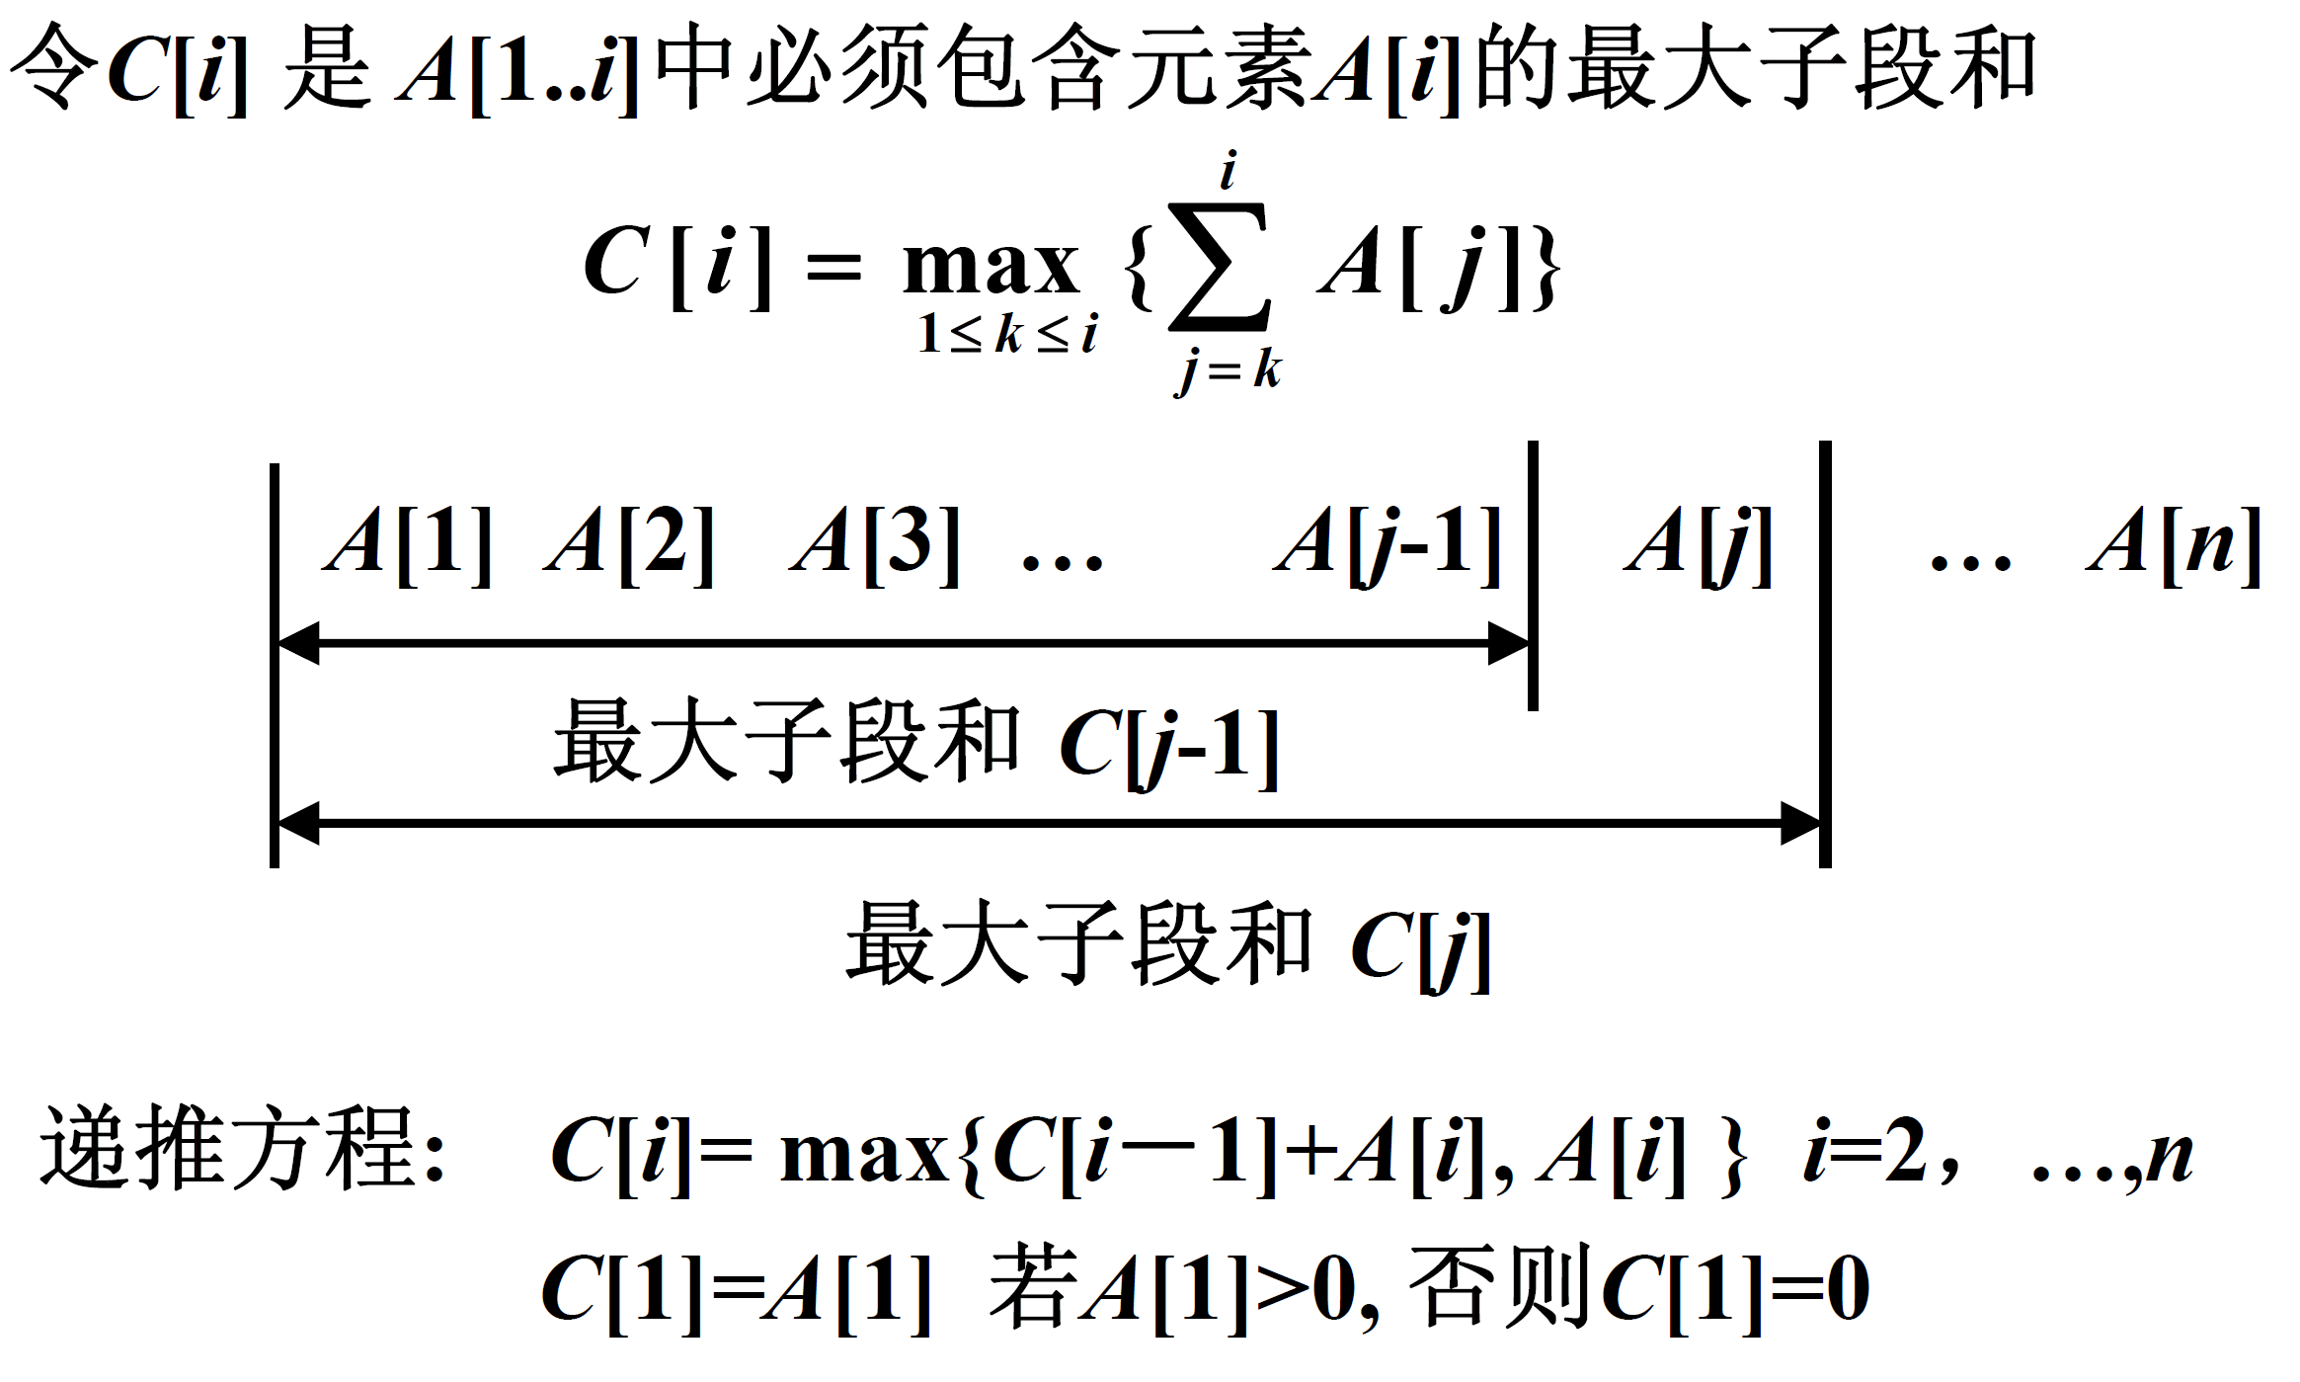
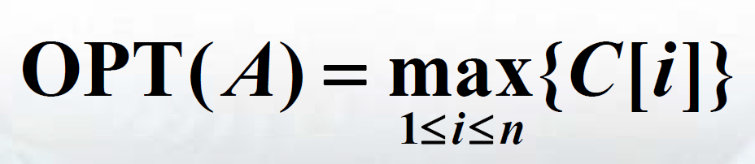
算法3：动态规划

Slide 31
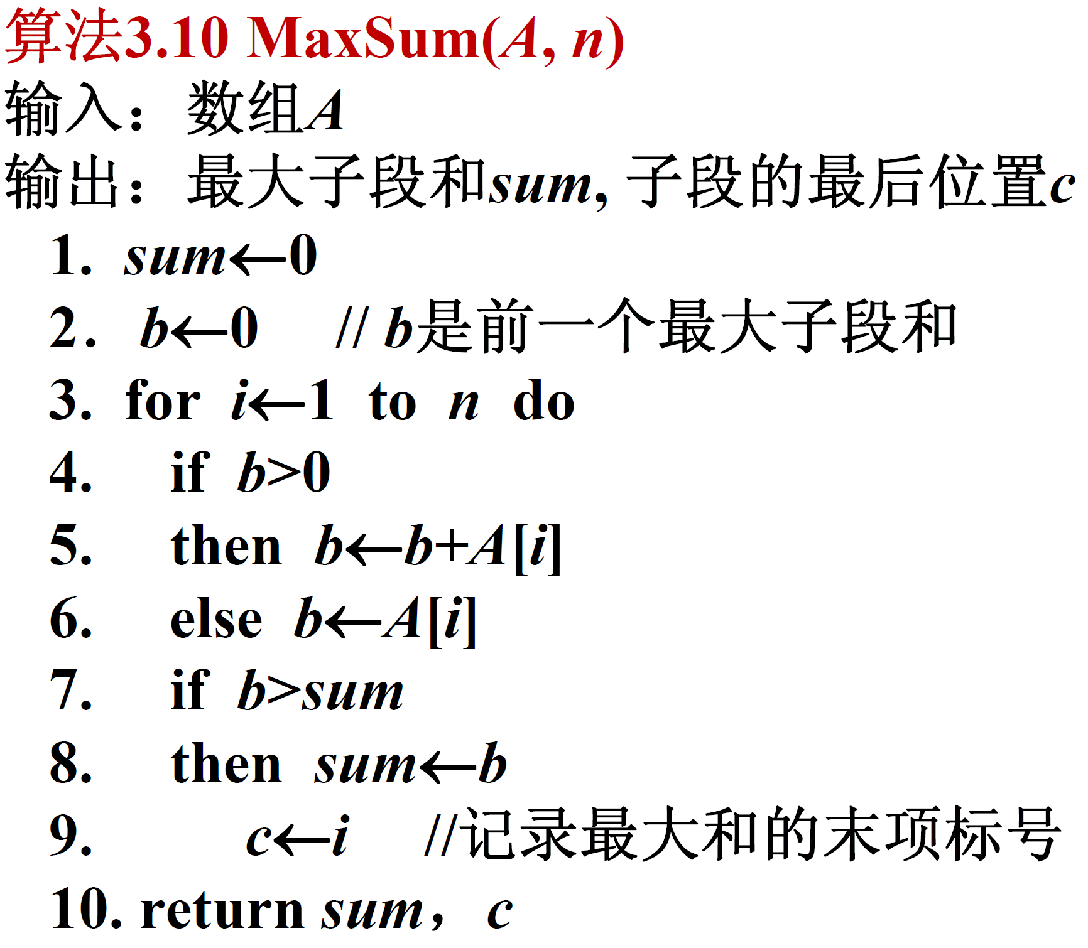
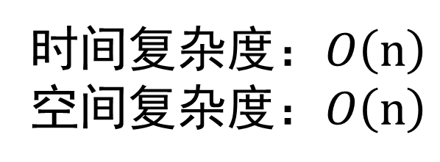
算法3：动态规划
时间$复杂度：O\left(n\right)$
空间$复杂度：O\left(n\right)$

Slide 32
问题7:
为什么这三个算法一个比一个好？
提示：从“子问题”的角度
求解的子问题个数
单个子问题的计算速度

Slide 33
课后作业
对教师讲课方式评价并提出改进建议，不少于50字。
教材3.1、3.8（这是非常著名的划分问题）、3.9、3.12
参考书《Introduction to Algorithms》(第3版）
15.1-3、15.3-3、15.4-5 （见下页）
提交时间：10月13日

Slide 34
